Slide 1
Cbb-shop项目A版4.0
第五次阶段性评审
2024年12月12日
8 – 管彤婕，李梦娇，柳薇，杨糖糖，张娅妮

Slide 2
A
项目阶段性进程
目 录
B
项目分工
CONTENTS
C
成果展示

Slide 3
0 1
项目阶段性进程

Slide 4
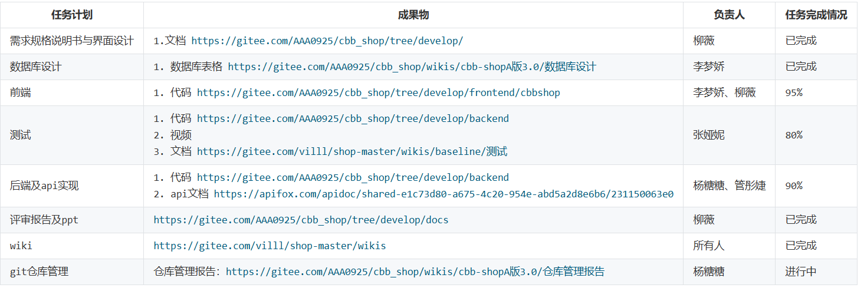
Cbb-shop项目A版

Slide 5
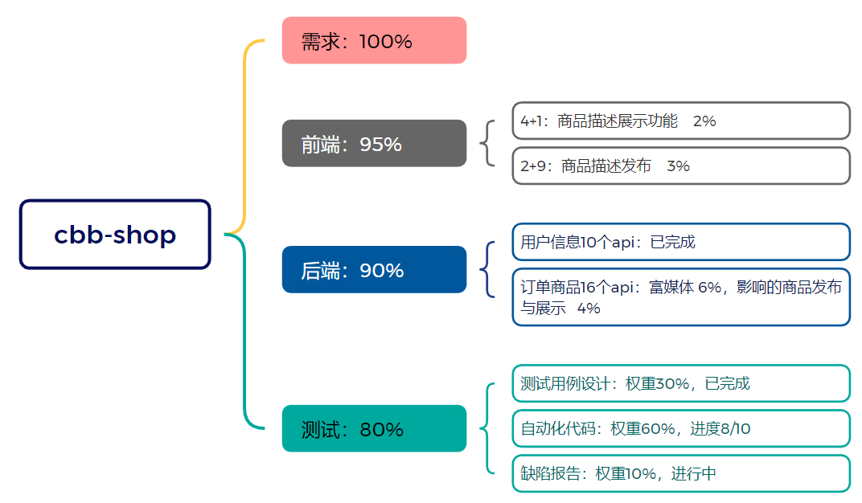
Cbb-shop项目A版
计算可得项目总进度为91%

Slide 6
0 2
项目分工

Slide 7
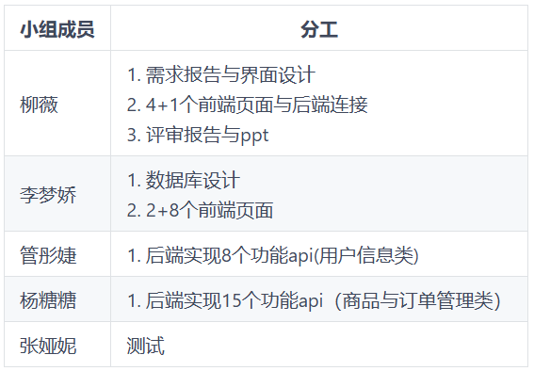
组内分工

Slide 8
0 3
成果展示

Slide 9
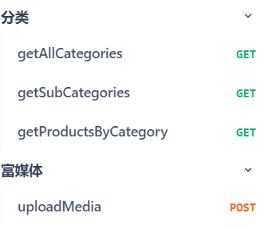
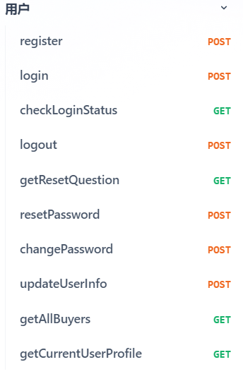
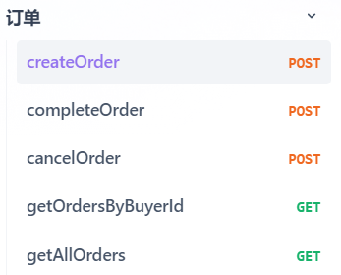
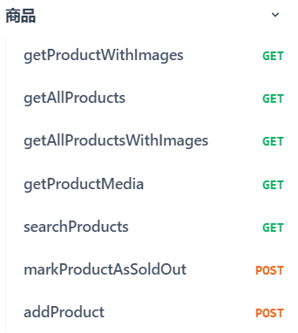
商品信息类
后端-api实现
用户信息类
订单类

Slide 10
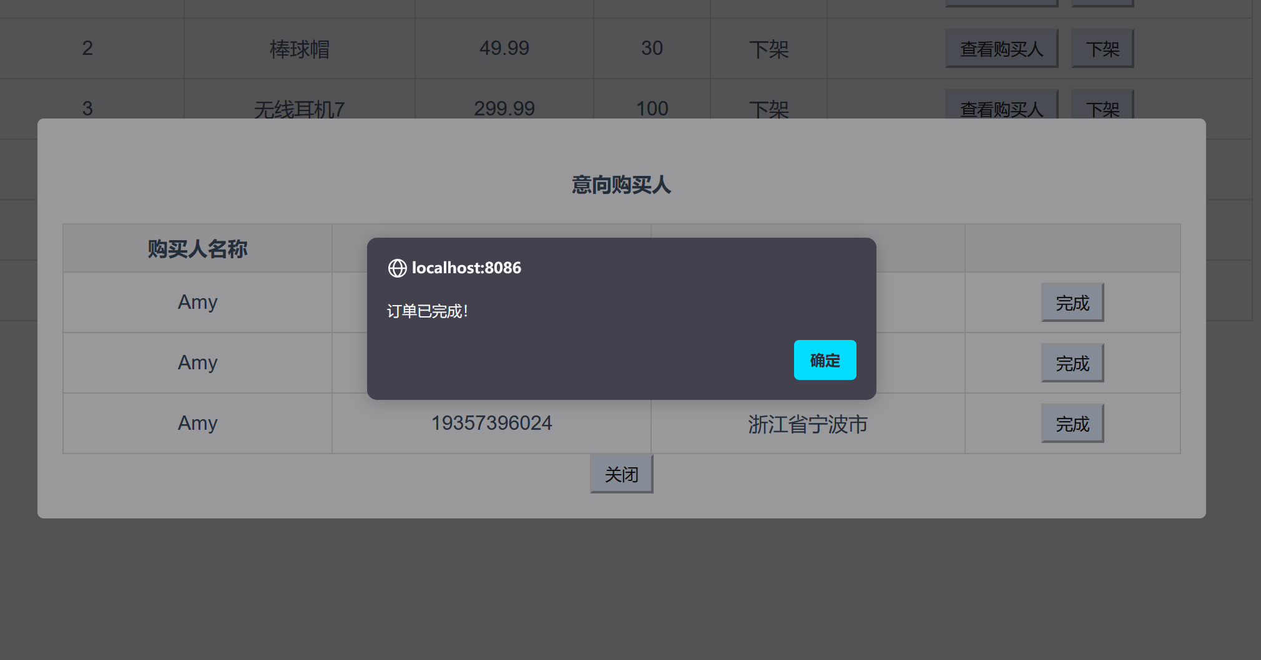
前端-商品列表/意向购买

Slide 11
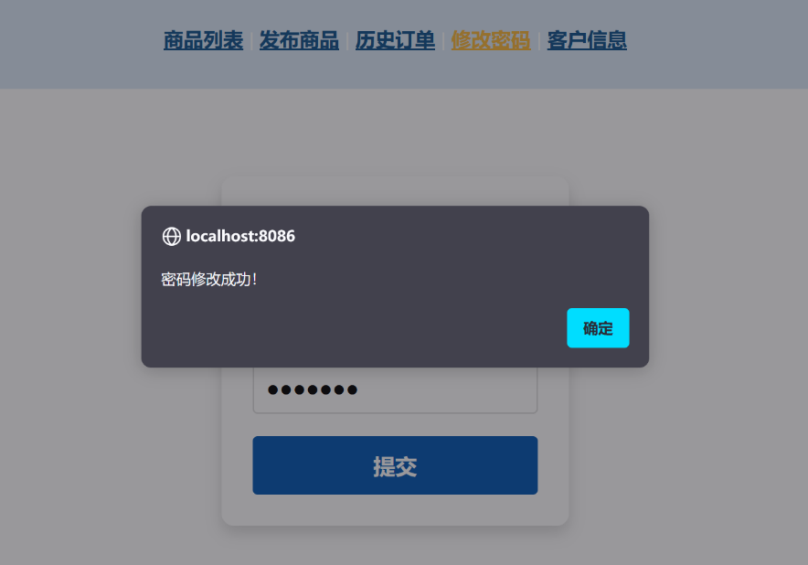
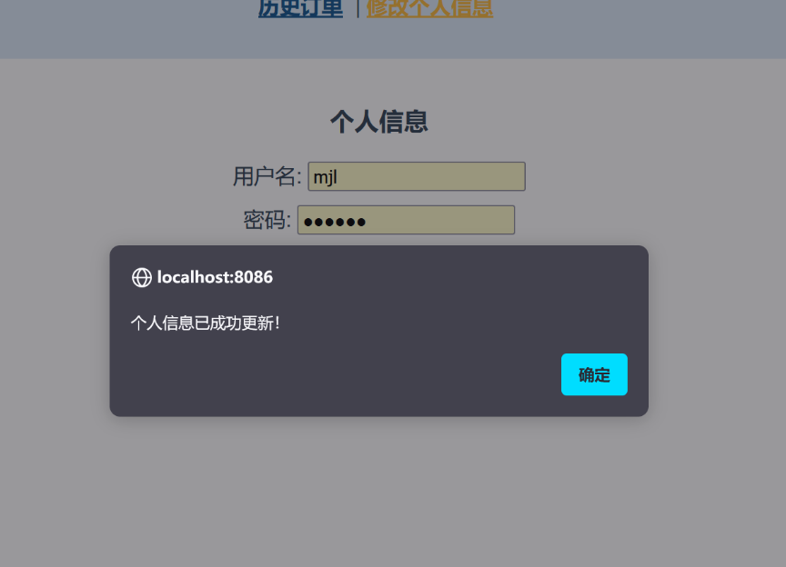
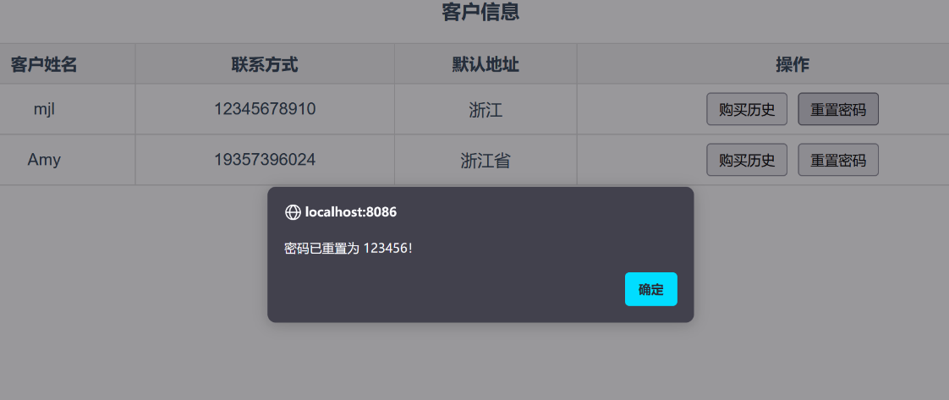
前端-修改信息/重置密码

